Slide 1
Problematika dopravy na Rychnovsku
Martin Starý
VOŠ a SPŠ dopravní, Praha 1, Masná 18
Notes:
Dobrý den, vážení dámy a pánové. Dovolte, aby se Vám představil. Mé jméno je Martin Starý a studuji Střední průmyslovou školu dopravní v Praze. Připravil jsem si prezentaci na téma Problematika dopravy na Rychnovsku, která Vás blíže seznámí se současnou situací dopravy na Rychnovsku.
1

Slide 2
Charakteristika regionu
V roce 2016 zde žilo 78 861 obyvatel
58% obyvatel žije ve městech
Centrum regionu okresní město Rychnov nad Kněžnou s 11 000 obyvateli
Hospodářství
Významný automobilový a strojírenský průmysl
Škoda Auto se sídlem v Kvasinách se 7 000 zaměstnanci
Výroba modelů Superb, Yeti, Kodiaq a Seat Ateca
Až 10% obyvatel regionu pracuje pro Škodu Auto nebo dodavatelskou společnost
Problémy s pracovní migrací cizinců a nedostatečná kapacita silničních komunikací

Slide 3
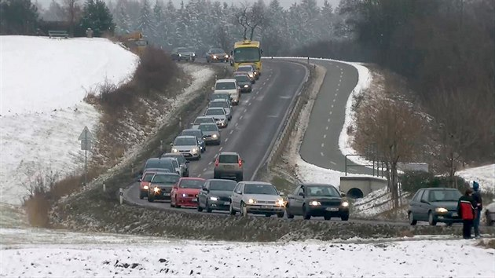
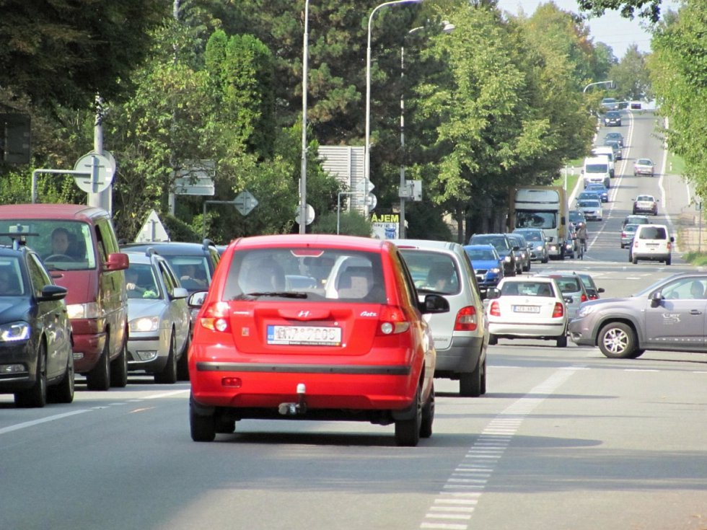
Silniční doprava
Silnice I./11 - Týniště nad Orlicí, Častolovice, Kostelec nad Orlicí, Vamberk (západ ↔ východ)
Silnice I./14 - Vamberk, Rychnov nad Kněžnou, Solnice, Náchod (sever ↔ jih)
Nedostatečná kapacita silničních komunikací
Obchvaty měst v plánování, dokončený obchvat Vamberka
V pracovní den projede Rychnovem nad Kněžnou 15 000 silničních vozidel
(Po dokončení průmyslové zóny se odhaduje nárůst až 20 000 silničních vozidel)

Slide 4
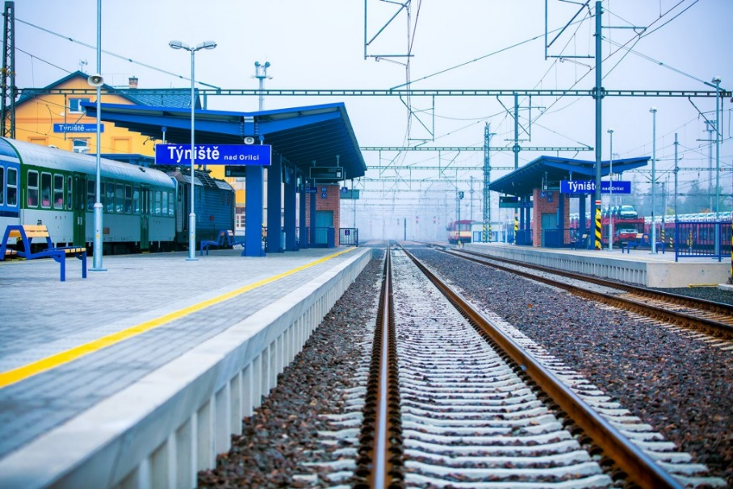
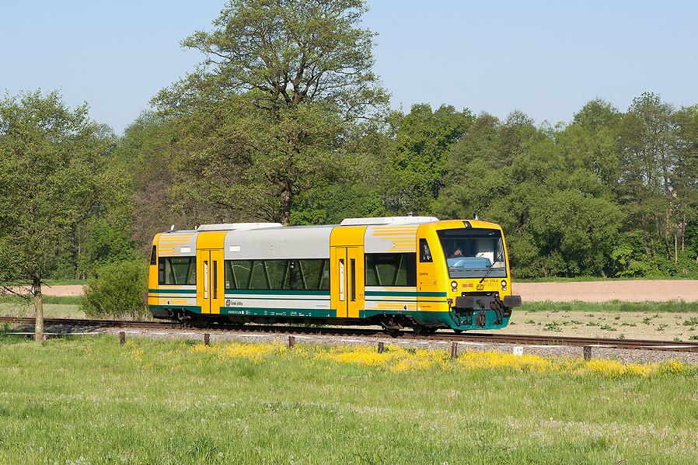
Železniční doprava
Trať 021 Týniště nad Orlicí – Častolovice - Letohrad
Trať 022 Častolovice – Solnice
Tratě jsou neelektrifikované
Dopravní uzel Týniště nad Orlicí (elektrifikovaný)
Roku 2015 dokončena první část modernizace
Modernizace železničních stanic a zastávek
Rekonstrukce trati Týniště nad Orlicí – Rychnov nad Kněžnou
Druhá část modernizace, která měla za úkol zvýšit:
Rychlost
Propustnost na trati
Rekonstrukce trati Rychnov nad Kněžnou – Solnice
Nebyla realizována

Slide 5
Představení projektu
Kombinace silniční a železniční dopravy
Přesun velkého množství nákladu z vytížených silnic na železnici
Místo budování obchvatů modernizace železničních tratí
Zvýšení kapacity a kvality přepravy po železnici
Rozdělání do tří okruhů
Využití v osobní dopravě
Využití v nákladní dopravě
Modernizace železniční sítě – zvýšení rychlosti a propustnosti na trati

Slide 6
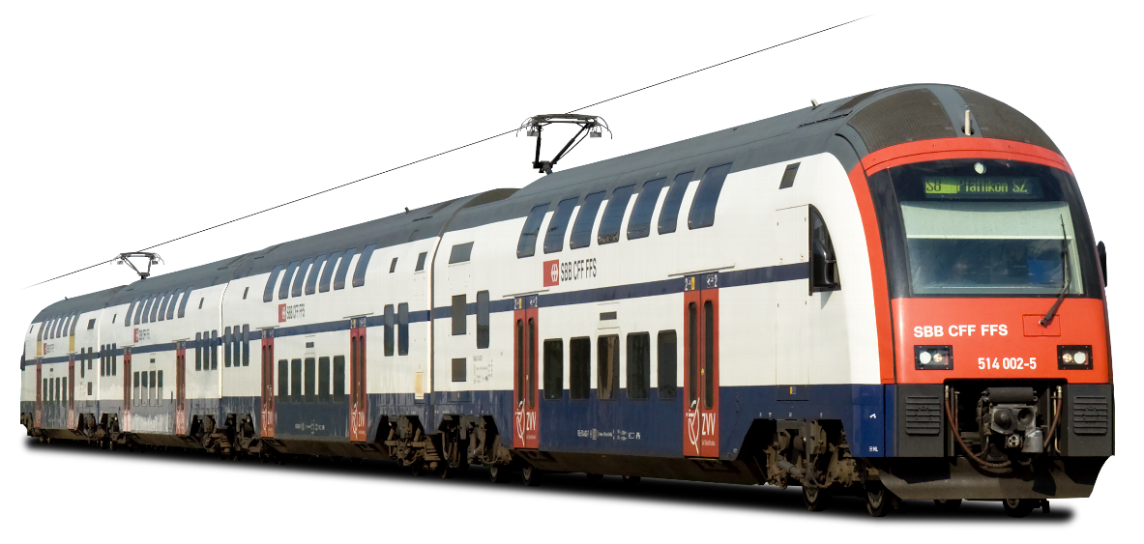
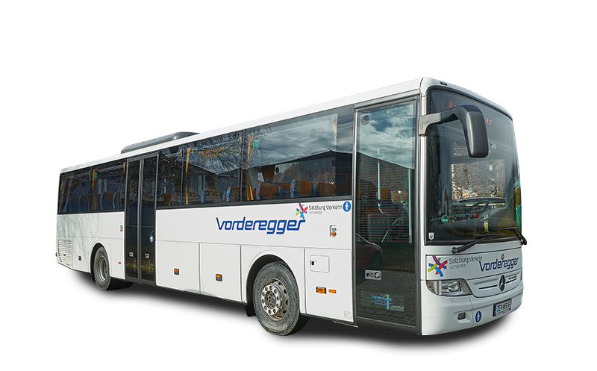
1. Využití v osobní dopravě
Hromadná přeprava zaměstnanců do práce po železnici – závodová doprava
Vybudování parkovišť Park and Ride v blízkosti železničních stanic
Cestující zde zaparkují své vozidlo a přepraví do zastávky v blízkosti průmyslové zóny
Přestupní terminály - Týniště nad Orlicí, Častolovice, Rychnov nad Kněžnou
Vznik nové železniční stanice Lipovka

Slide 7
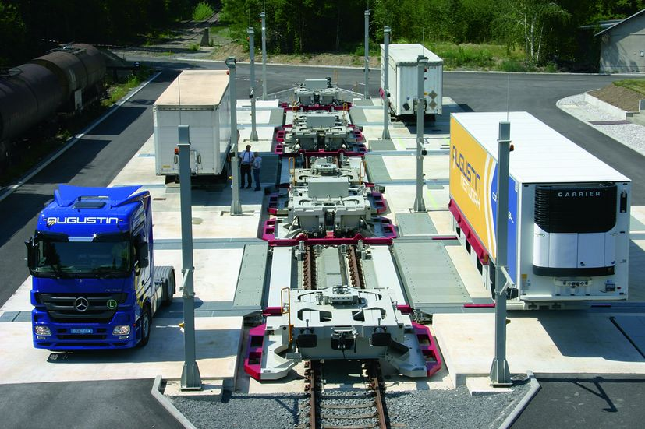
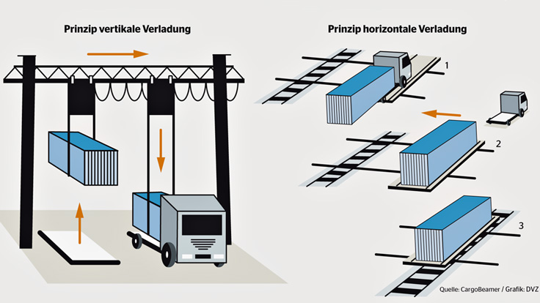
2. Využití v nákladní dopravě
Kombinace silniční a železniční dopravy
Vybudování překladišť silničních návěsů v Týništi nad Orlicí a Solnici

Slide 8
2. Využití v nákladní dopravě
Nákladiště v bezprostřední blízkosti dodavatelské firmy
Vysokozdvižné vozíky naloží náklad na železniční vagony
Efektivně se přepraví velké množství nákladu najednou
M. Preymesser logistika
Nákladní vlak směr Solnice
Ukázka nákladiště v Lipovce

Slide 9
3. Zvýšení propustnosti na trati
Vybudování výhyben Lípa nad Orlicí a Synkov
Křižování vlaků ve stanicích na trati
Staničních kolejí koncipovány pro provoz vlaků s maximální délkou souprav

Slide 10
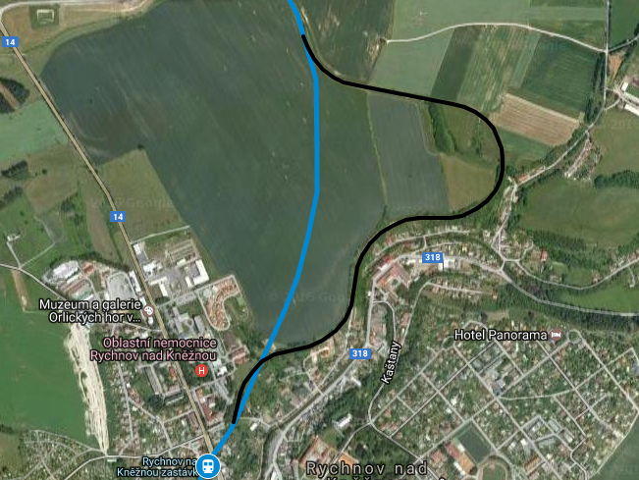
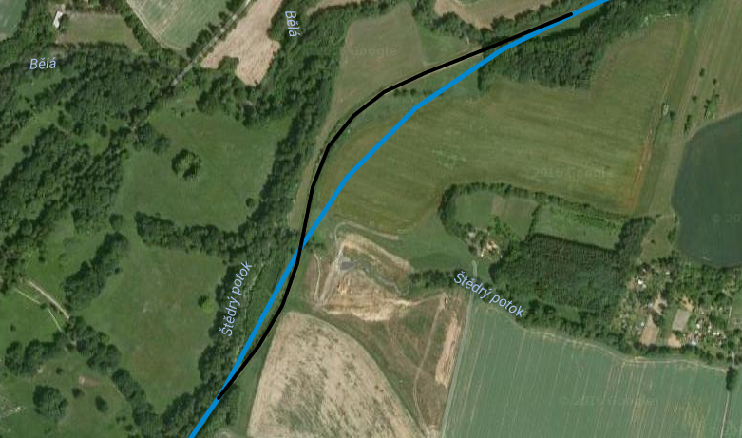
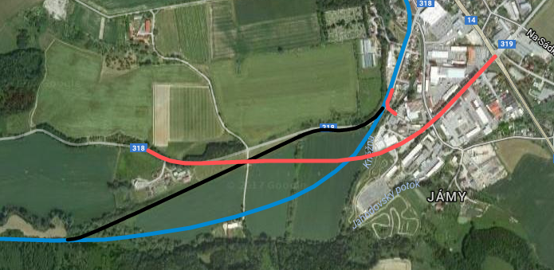
3. Zvýšení rychlosti na trati
Napřímení tratě a snížení poloměru oblouků
Zvýšení maximální rychlosti na trati
(60 km/h → 100 km/h)
Legenda
Modrá čára – navrhovaná trať
Červená čára – přeložka silnice
Černá čára – současná trať
Častolovice zastávka – Synkov
Maximální rychlost: 30 km/h
Plánovaná rychlost: 90 km/h
Délka úseku: 850 m
Slemeno – Rychnov nad Kněžnou
Maximální rychlost: 20 - 30 km/h
Plánovaná rychlost: 70 - 80 km/h
Délka úseku: 1306 m
Rychnov n. Kněž. zas. - Lipovka
Maximální rychlost: 30 - 40 km/h
Plánovaná rychlost: 80 - 90 km/h
Délka úseku: 1302 m

Slide 11
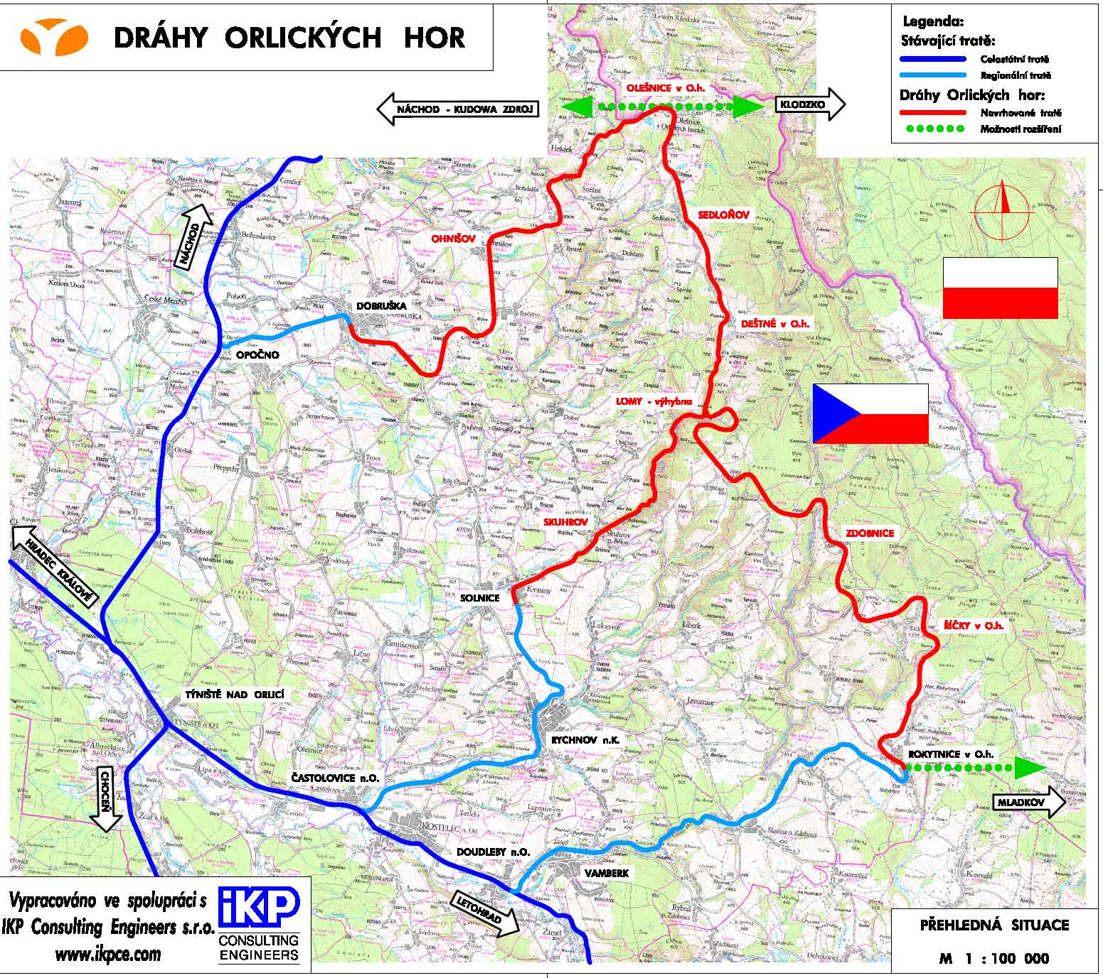
závěr
Snížení provozu na silničních komunikací
Minimální nárok na další záběr půdního fondu
Přeprava velkého množství nákladu najednou
Ekologicky šetrná, efektivní a bezpečná doprava
Nižší finanční náklady na vybudování a provoz
Další případné modernizace
Elektrifikace trati
Spojení s projektem Dráhy Orlických hor

Slide 12
DĚKUJI ZA POZORNOST

Slide 13
ZDROJE
Dráhy Orlických hor | www.orlickedrahy.cz
IDNES | www.idnes.cz
Aktuálně.cz | www.aktualne.cz
Rychnovský deník | www.rychnovsky.denik.cz
Mapy Google | www.google.cz/maps
Enteria | www.enteria.cz
VLADANFOTO | www.vladanfoto.cz
DVZ Landverkehr | http://www.dvz.de
SAXONY | https://business-saxony.com/
Vorderegger reisen | www.vorderegger.at
http://www.pngmart.com
http://www.eastmidlandsforklifts.co.uk
http://www.train-fever.com

